Slide 1
ΒΙΒΛΙΑ ΜΕ ΑΝΑΔΙΠΛΟΥΜΕΝΕΣ ΕΙΚΟΝΕΣ & ΚΟΜΙΚΣ
Είδαμε και άλλα είδη βιβλίων.
Διαβάσαμε αρκετά και διασκεδάσαμε πολύ.
Αναφέρουμε ενδεικτικά μερικά βιβλία που είδαμε με αναδιπλούμενες εικόνες.
Το Γκρούφαλο ,την οδύσσεια ,την Αργοναυτική εκστρατεία .
Γνωρίσαμε τα κόμικς. Είδαμε τις διαφορές.
Ο Γάλλος Ποιητής Ζάν Πιέρ Λαφονταίν, πήρε μύθους από γνωστούς παραμυθάδες και τους έκανε κόμικς .Εμείς είδαμε τους μύθους του Αισώπου.

Slide 2
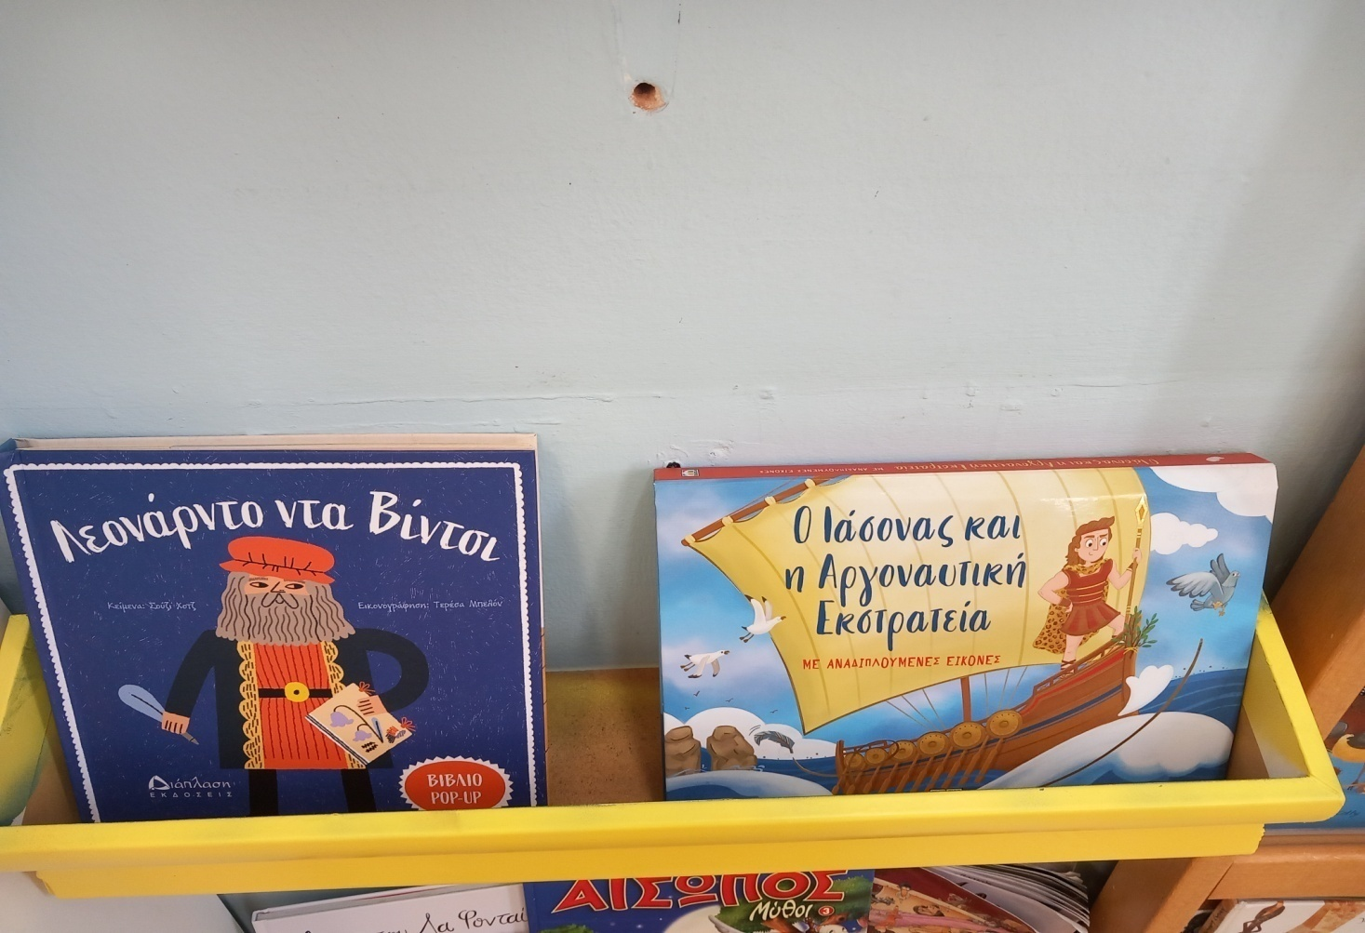
Βιβλία με τις αναδιπλούμενες εικόνες

Slide 3
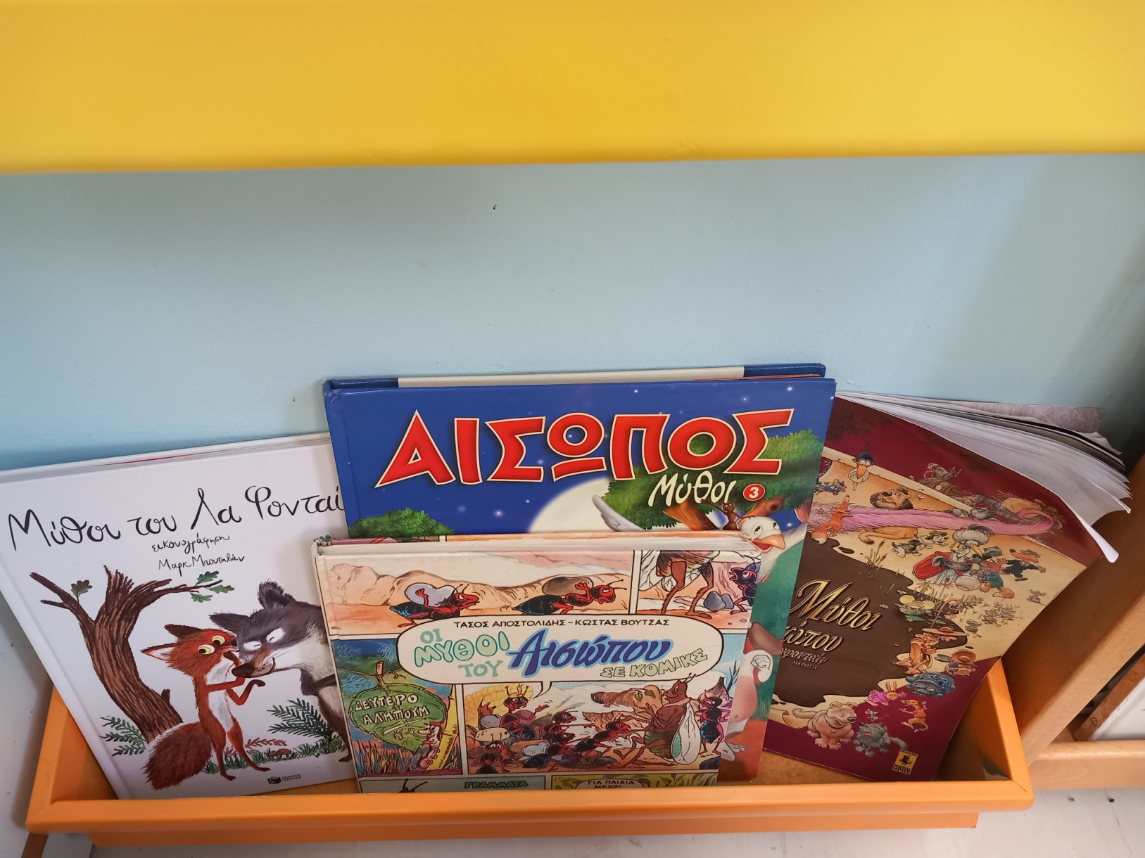
Βιβλία κόμικς

Slide 4
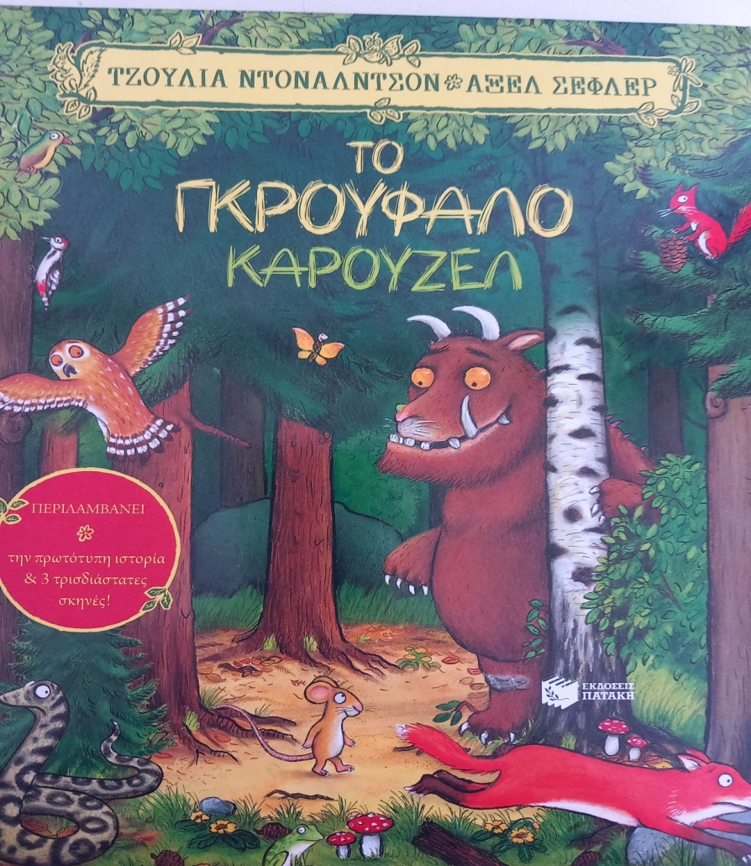
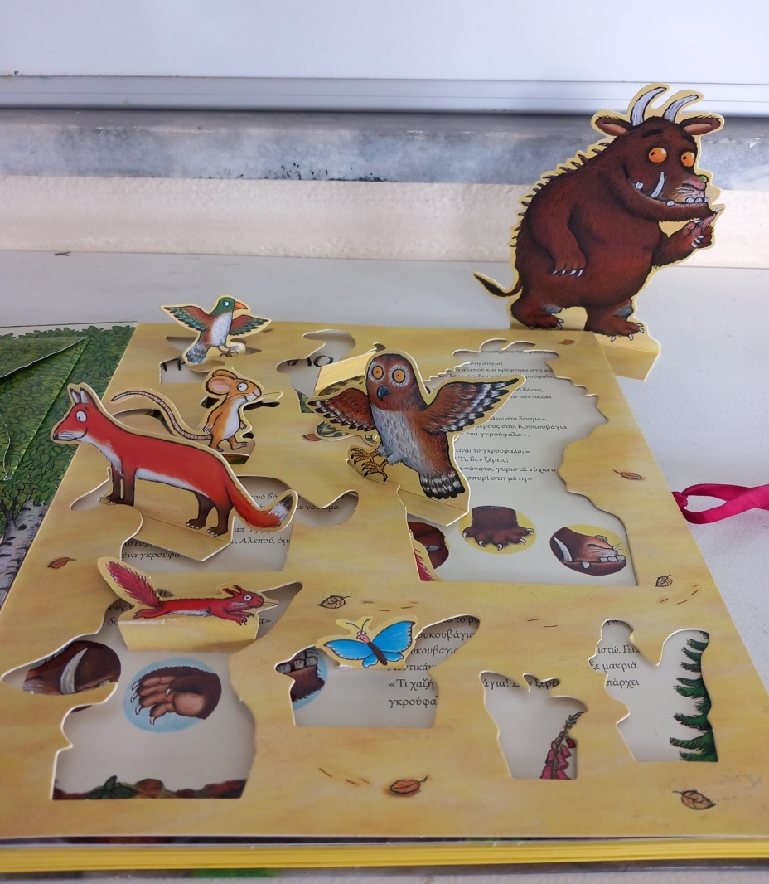
Μας άρεσε πολύ που τοποθετούσαμε εμείς στην αναδιπλούμενη σκηνή του βιβλίου τις φιγούρες του Γκρούφαλου ,κάθε φορά που γινόταν αναφορά σε κάποιο ζώο του δάσους.

Slide 5
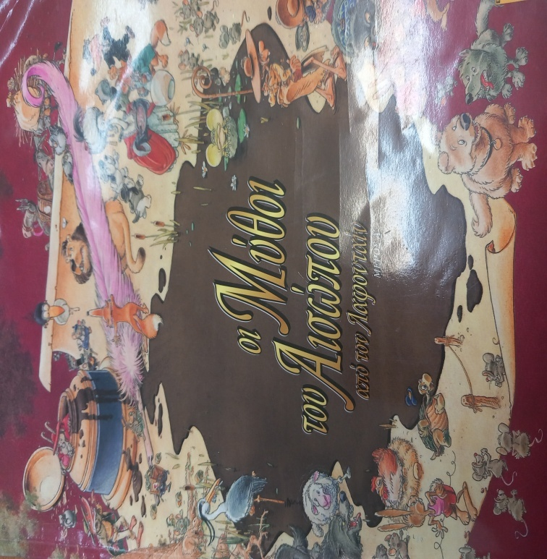
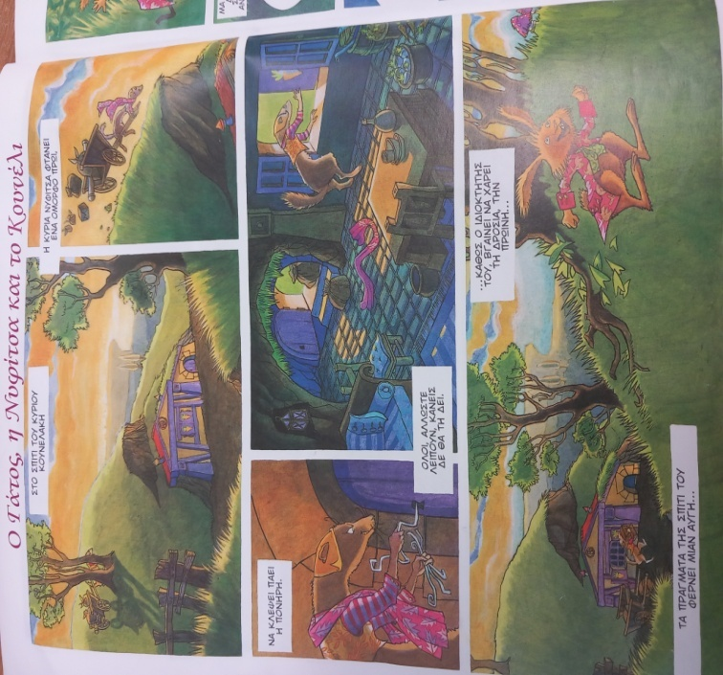
Σκεφτήκαμε να κάνουμε δικά μας βιβλία και με αναδιπλούμενες εικόνες αλλά και κόμικς και να εμπλουτίσουμε την βιβλιοθήκη μας και με αυτά τα βιβλία. Είχαμε ήδη γνωρίσει από το σχέδιο δράσης Φιλαναγνωσίας πως γίνονται τα βιβλία και είχαμε ήδη φτιάξει και άλλα δικά μας βιβλία.
Αυτή την φορά όμως είπαμε ότι θα μετατρέψουμε έναν μύθο του Αισώπου, αλλά με την ματιά του Ζάν Πιέρ Λαφονταίν , σε ιστορία με αναδιπλούμενες εικόνες .
Ο τίτλος είναι: Ο Γάτος ,η Νυφίτσα και το κουνέλι.

Slide 6
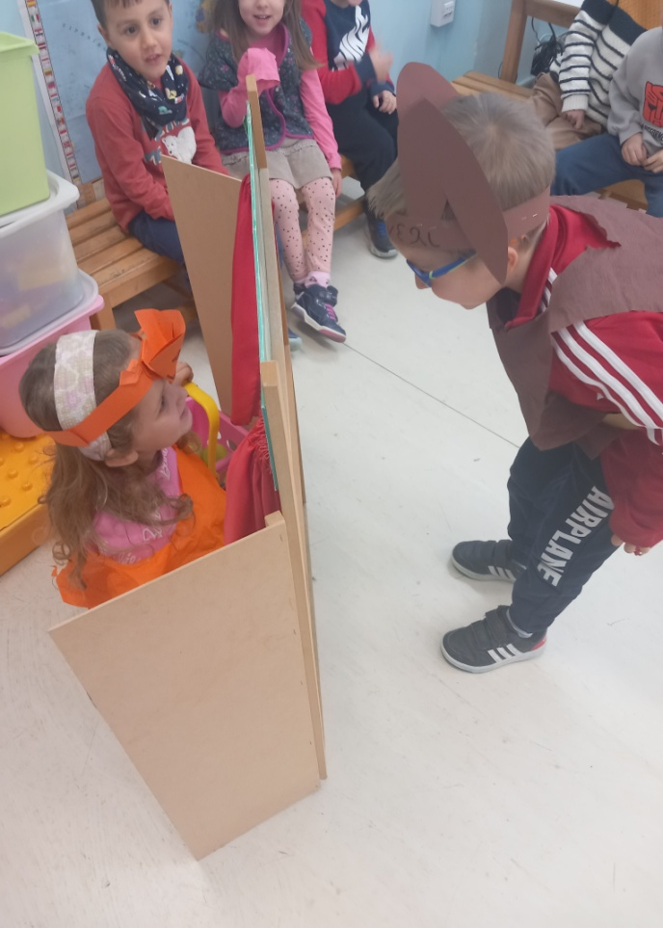
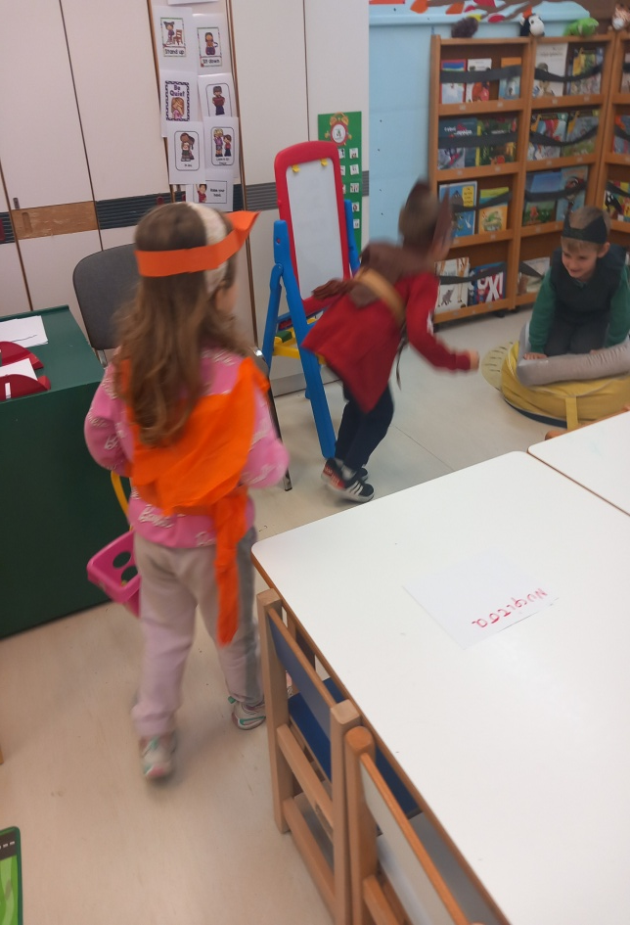
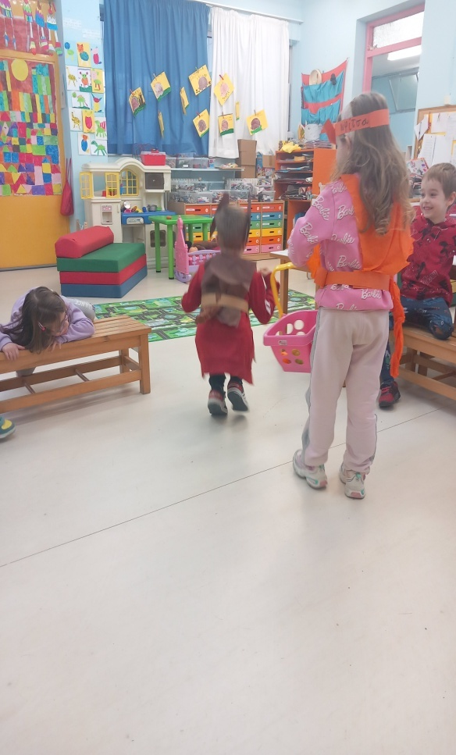
Φυσικά και πάλι θα παίξουμε όλους τους μύθους του βιβλίου . Εδώ έχουμε τον μύθο με τον Γάτο, την Νυφίτσα και το κουνέλι .

Slide 7
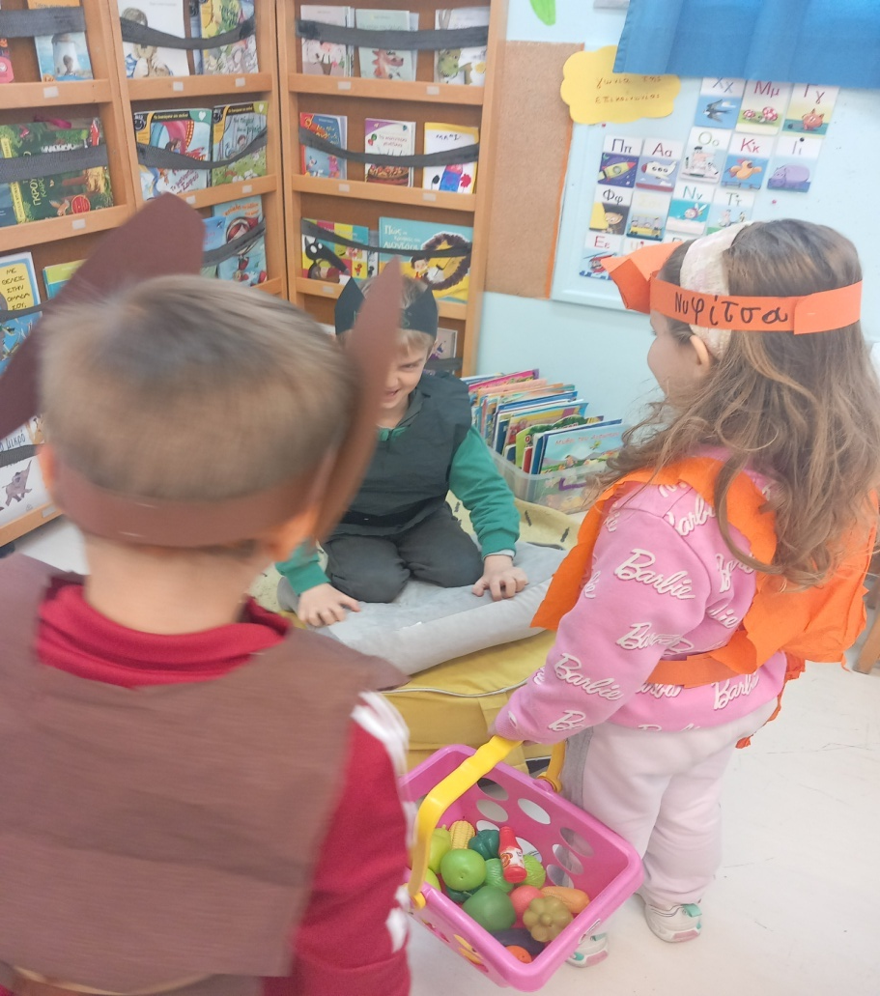
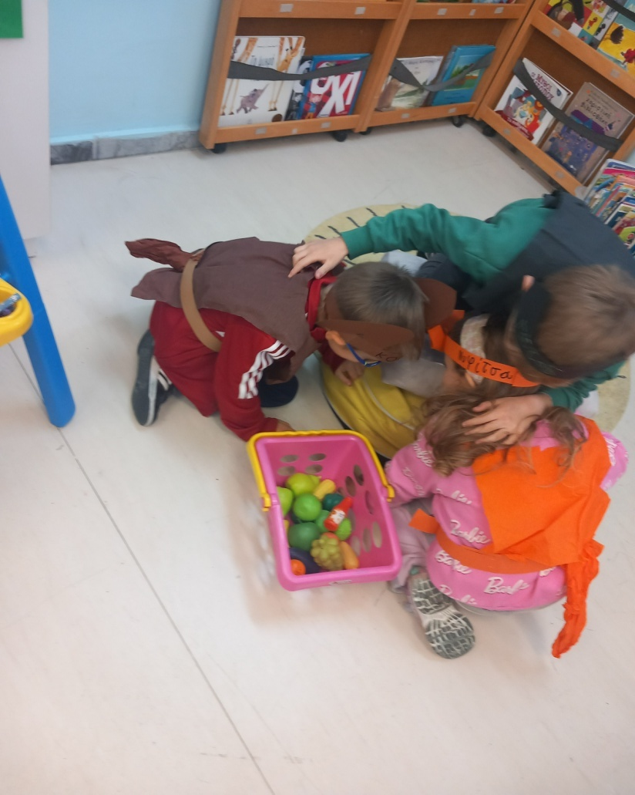
Η Νυφίτσα και το κουνέλι μαλώνανε συνέχεια κα πήγαν στον Γάτο που ήταν δικαστής να βρούνε την λύση. Όμως συνέχισαν να μαλώνουν μπροστά στον δικαστή κι εκείνος τους όρμηξε.

Slide 8
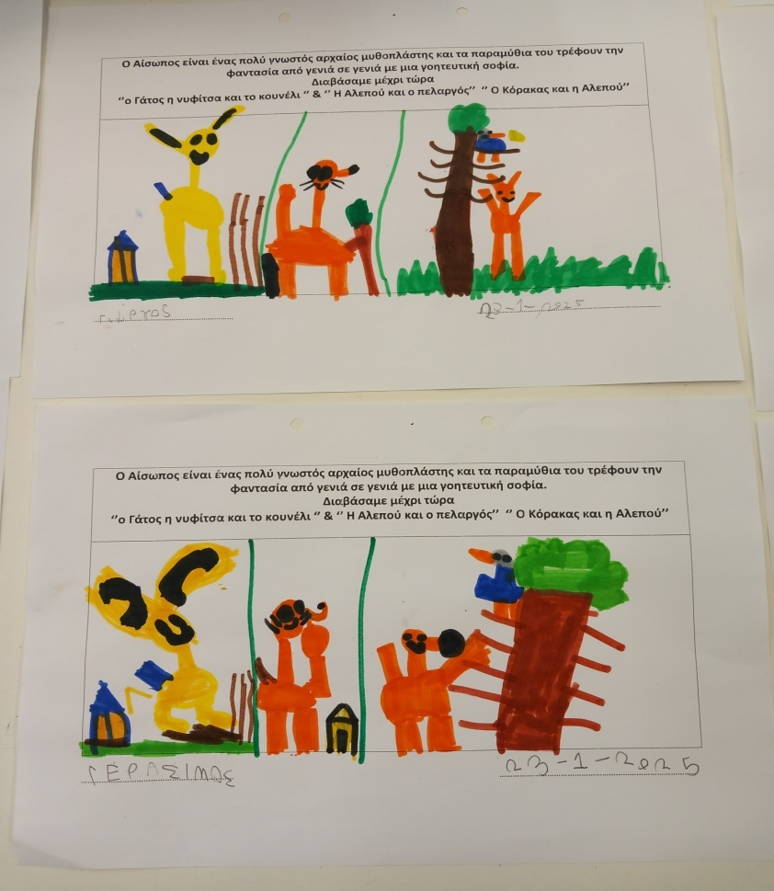
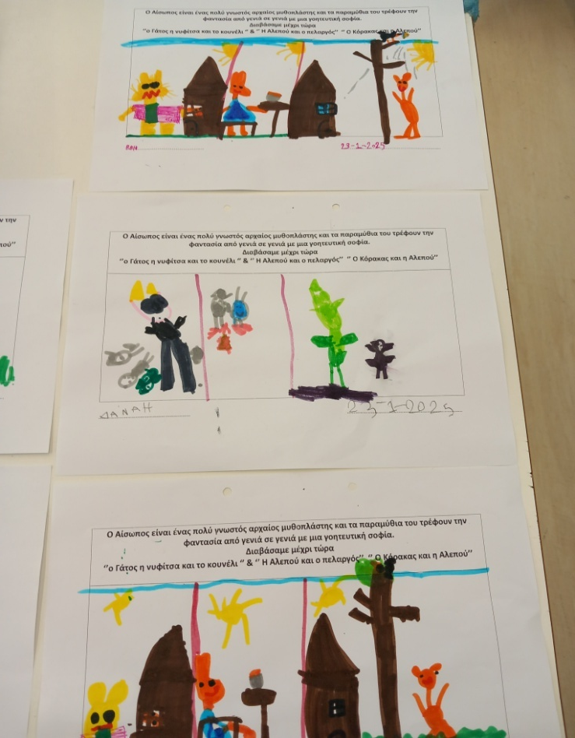
Ζωγραφίσαμε και σε φύλλα εργασίας την εξέλιξη της ιστορίας .

Slide 9
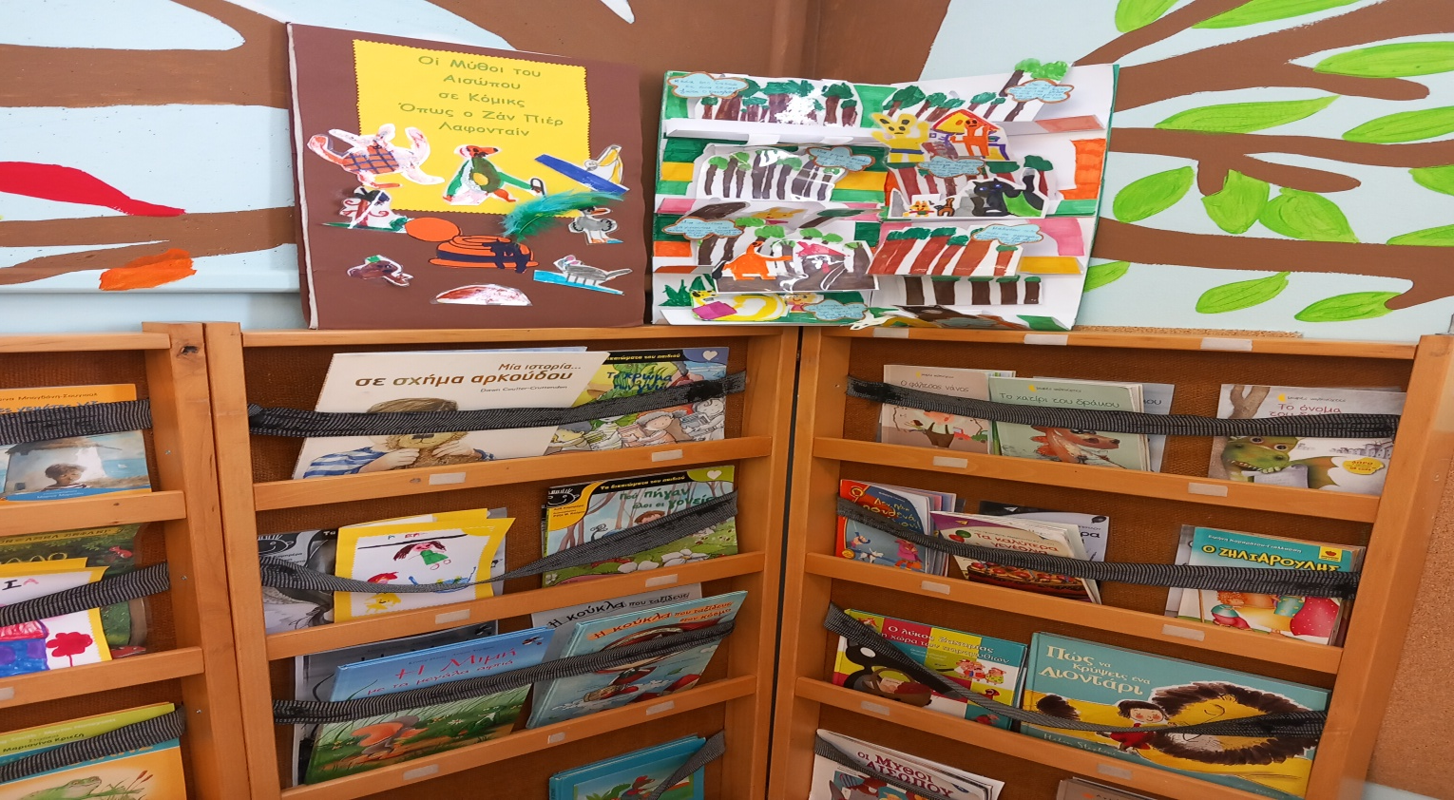
Και τώρα ξεκινάμε να φτιάχνουμε το δικό μας μεγάλο βιβλίο με αναδιπλούμενες εικόνες με τον μύθο του Αισώπου που παίξαμε χωρίς όμως να είναι κόμικς.
Χωριζόμαστε σε ομάδες ανα δύο και διαλέγουμε ποια ζωγραφιά της ιστορίας θα μοιραστούμε με τον φίλο μας.

Slide 10
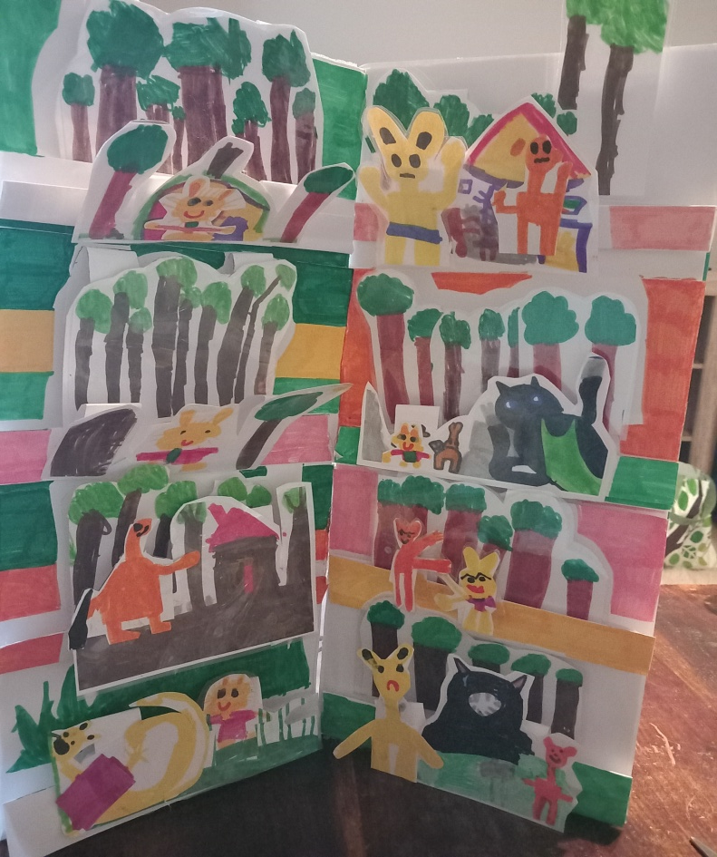
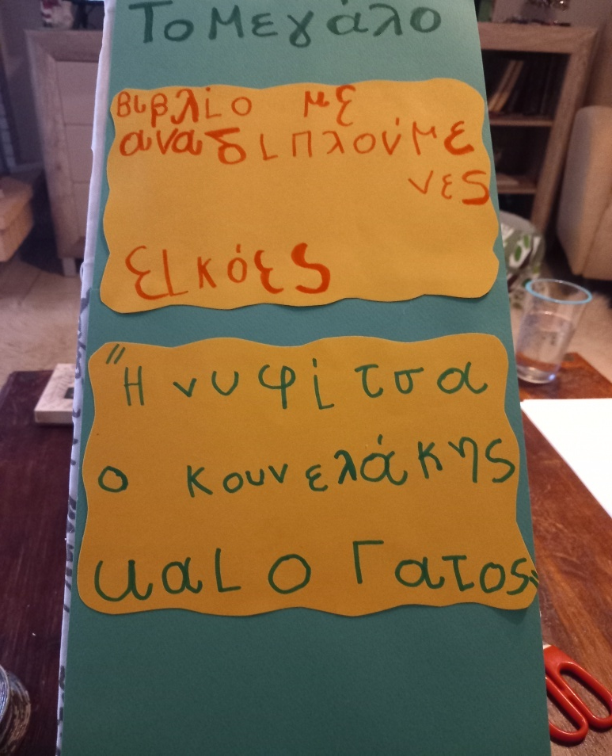
Το Αποτέλεσμα κοσμεί την βιβλιοθήκη μας στις καινούριες τσέπες που φτιάξαμε αφού συνεχώς κάθε που μαθαίνουμε κάτι καινούριο εκτός από την διαδικασία στις ομάδες, φροντίζουμε να μεγαλώνουμε και την γωνιά της βιβλιοθήκης μας καθ όλη την διάρκεια της χρονιάς λίγο λίγο.

Slide 11
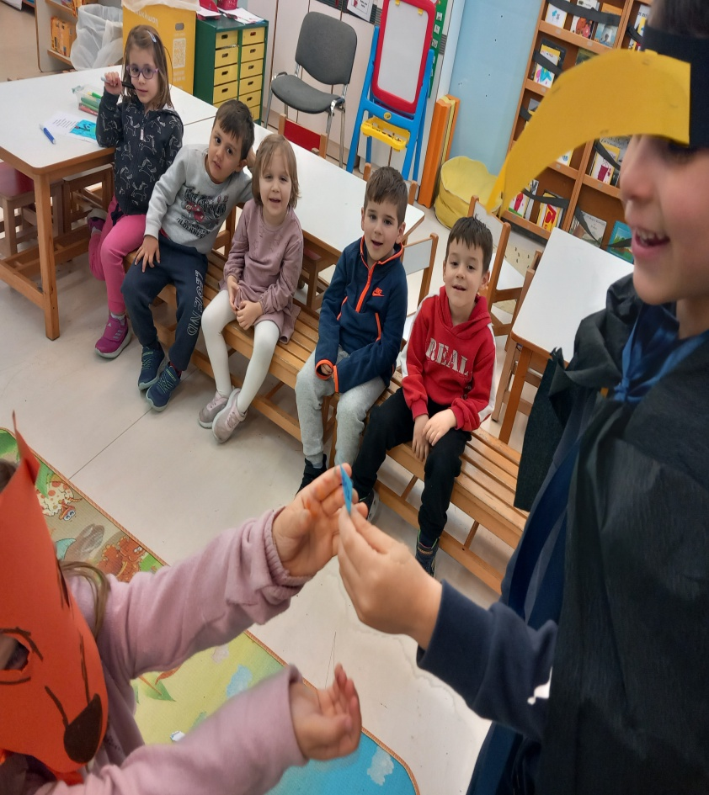
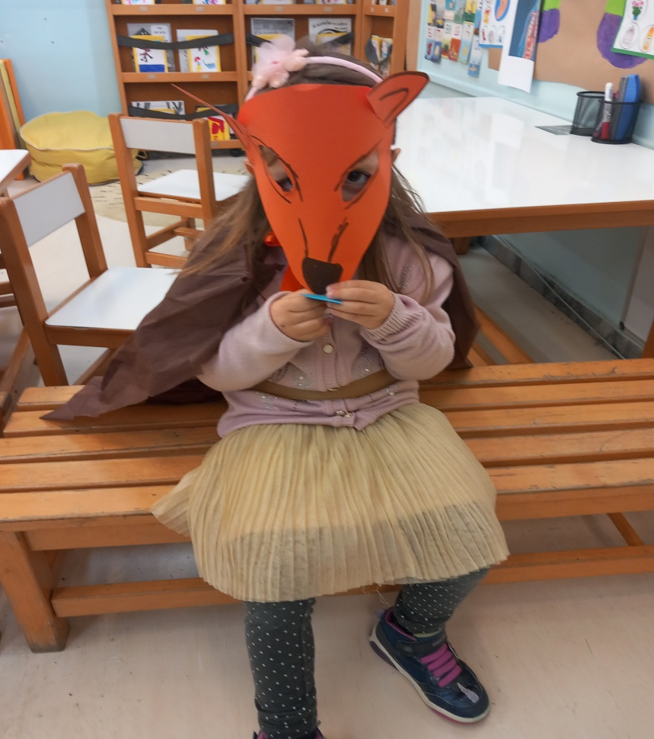
Συνεχίζουμε με κατασκευή και άλλου βιβλίου αλλά αυτή την φορά κόμικς . Αφού διαλέξαμε ρόλους ξεκινήσαμε να παίζουμε την ιστορία ‘’Ο κόρακας και η αλεπού ‘’η οποία μας άρεσε.

Slide 12
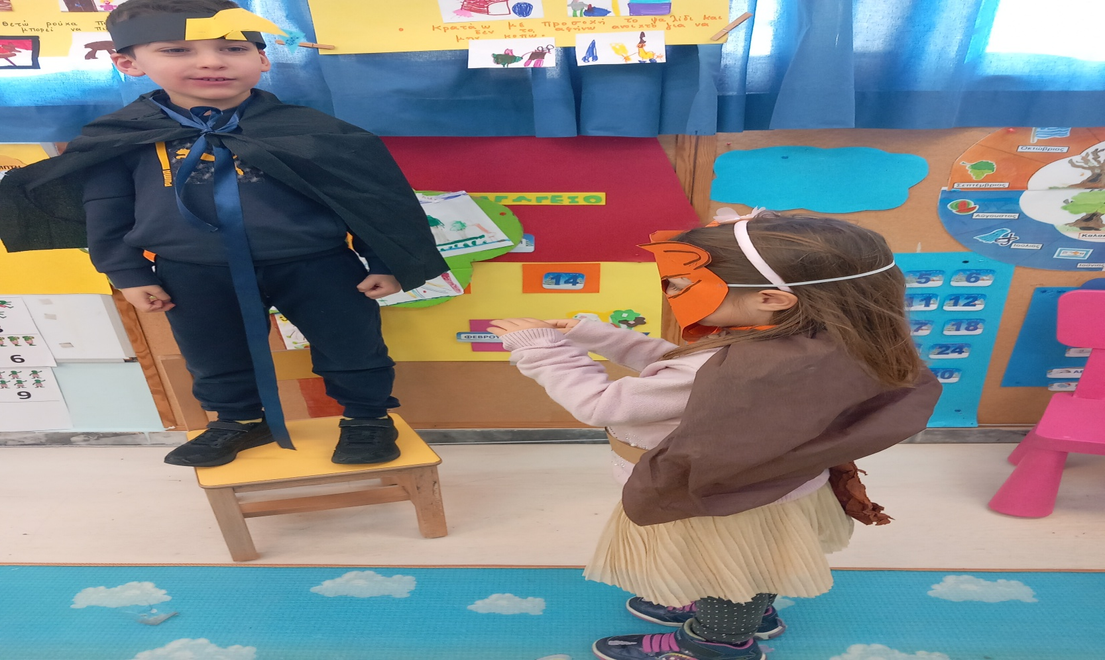
Τι όμορφος που είσαι εκεί επάνω ψηλά;

Slide 13
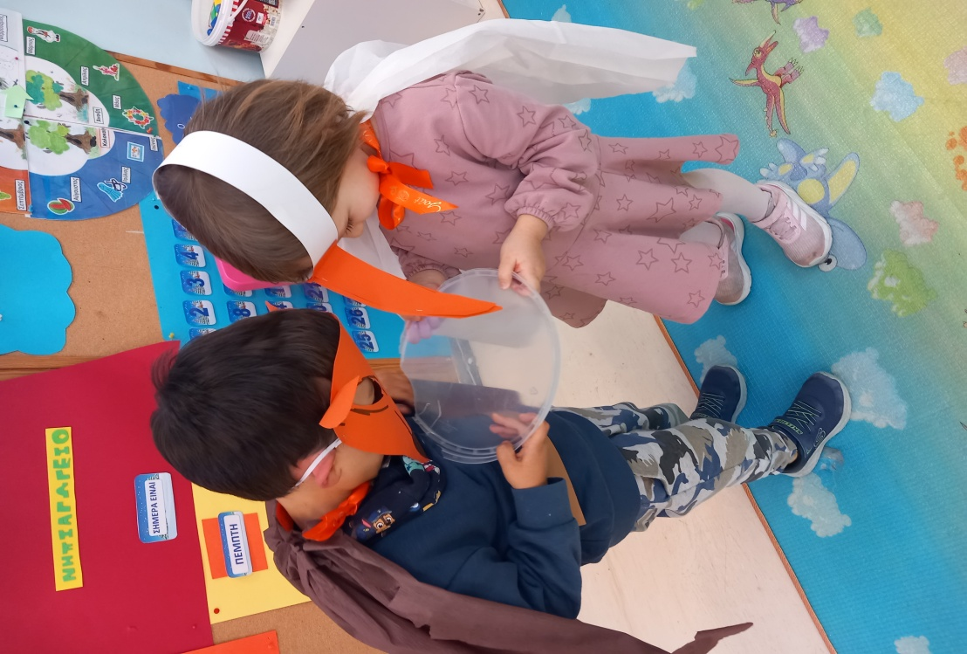
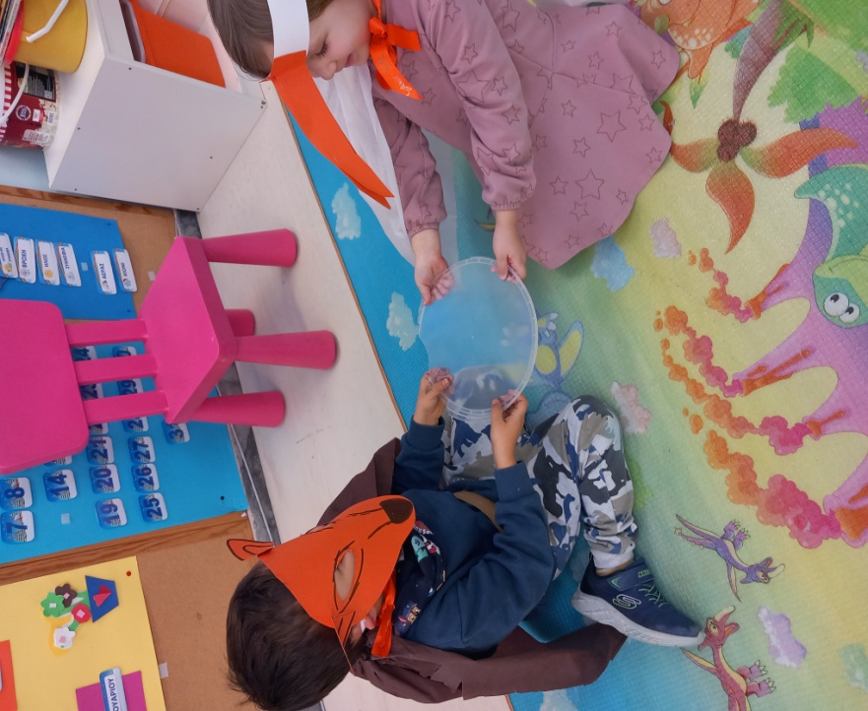
Μας άρεσε η δραματοποίηση και παίξαμε και την Ιστορία του Αισώπου ‘’ Αλεπού με τον κόρακα.’’

Slide 14
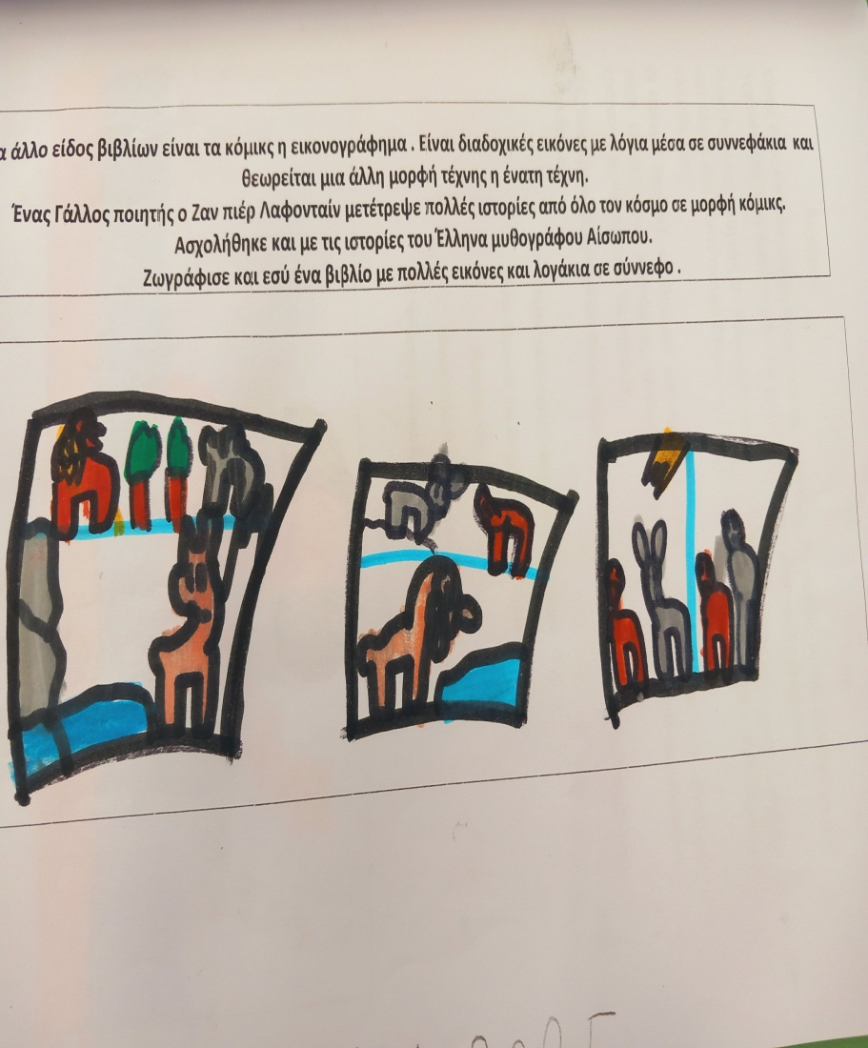
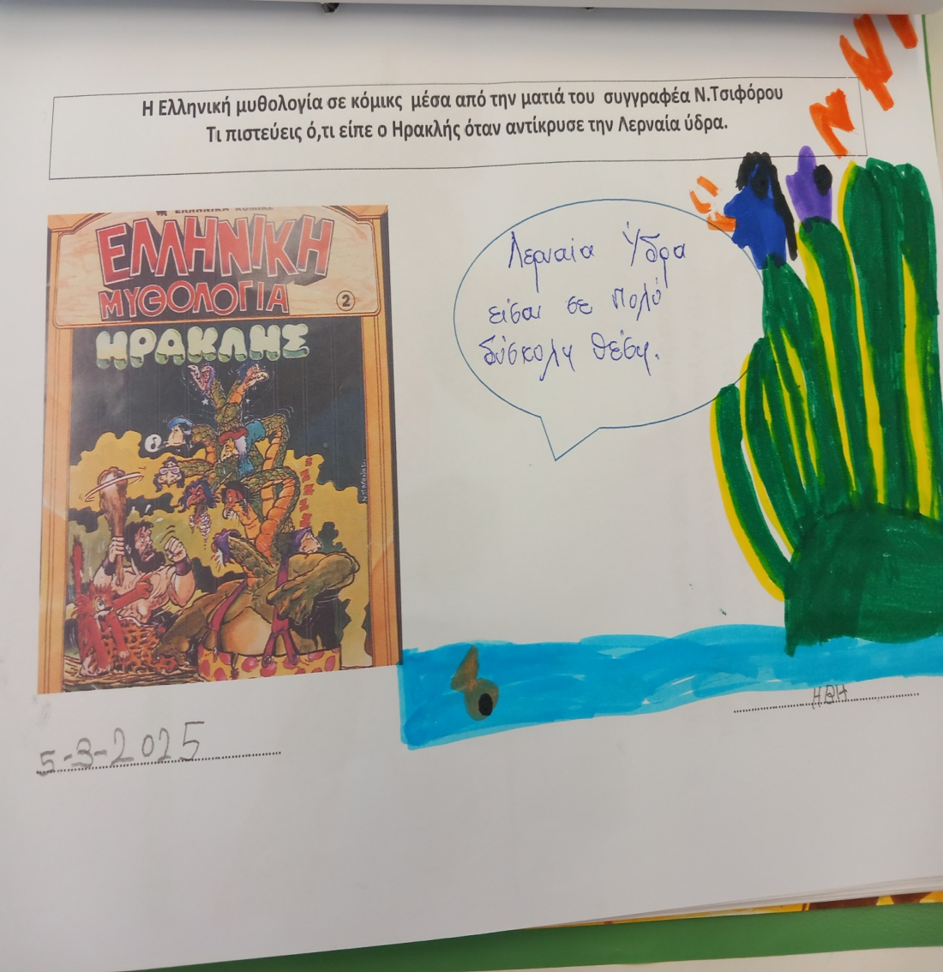
Αυτά που είπαμε τα ζωγραφίσαμε και στην εργασία

Slide 15
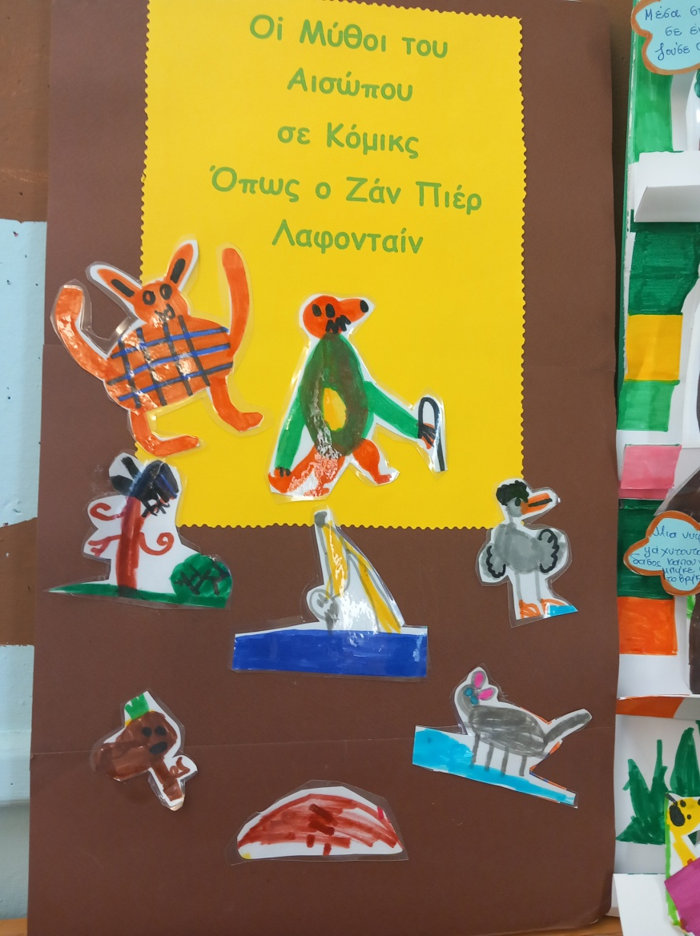
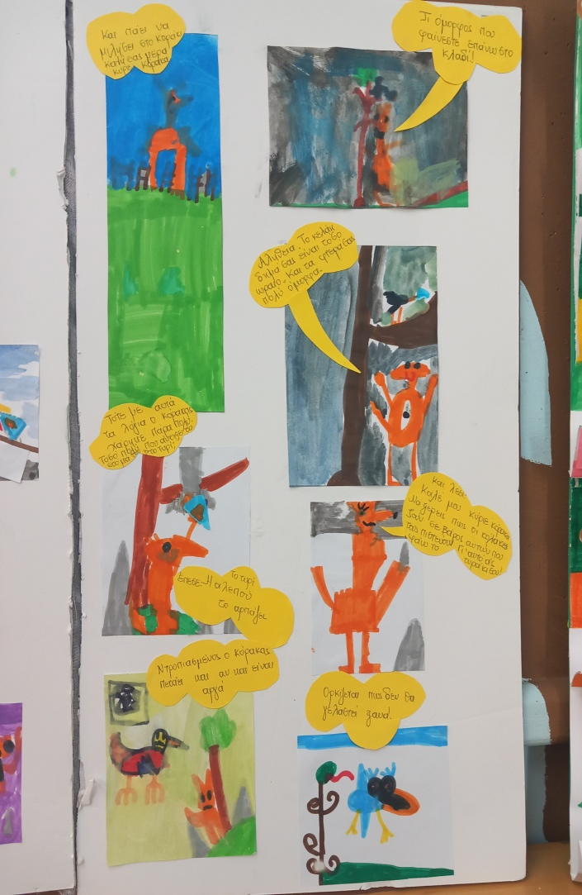
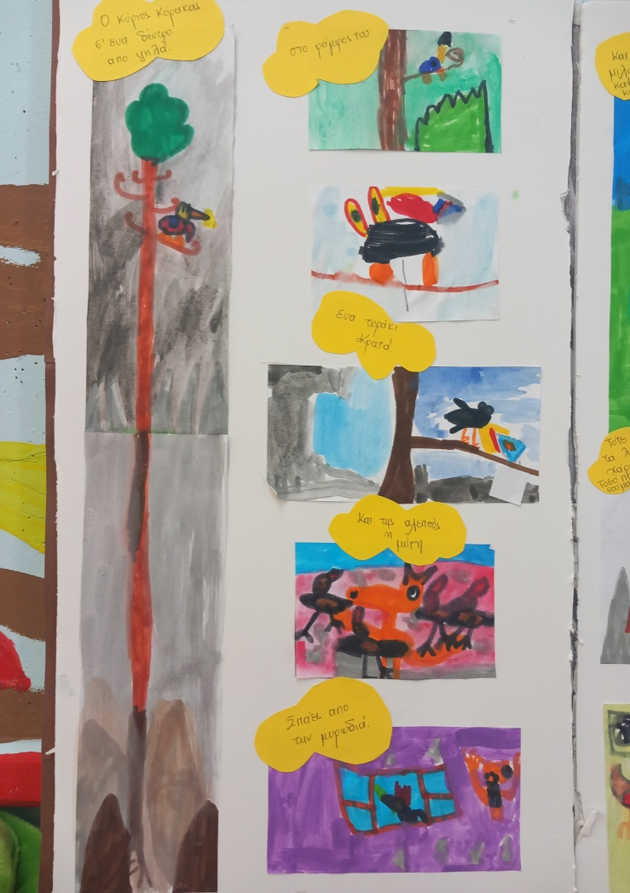
Και τώρα πάλι ξεκινάμε να ζωγραφίζουμε ανά δύο παιδιά στην ίδια ζωγραφιά την εξέλιξη της ιστορίας που παίξαμε . Το αποτέλεσμά μας:

